Slide 1
1
3
Leçon 13
Statistiques et probabilité
Tâche 11
Résoudre un problème en utilisant les graphes, les tableaux ou/et les paramètres d’une série statistique

Slide 4




Slide 5
Leçon 13
Statistiques et probabilité
Tâche 10
Calculer la probabilité d’une issue
Tâche 11
Résoudre un problème en utilisant les graphes, les tableaux ou/et les paramètres d’une série statistique
C13
Consolidation 13
C14
Consolidation 14
C15
Consolidation 15

Slide 6
Résoudre un problème en utilisant les graphes, les tableaux ou/et les paramètres d’une série statistique
graphe
Tableau
Paramètres d’une série statistique
l’élève doit être capable de résoudre un problème de statistique
Les outils
Graphe
Tableau
Paramètres d’une série statistique
Pendant le feedback, attirer l’attention des élèves sur les erreurs fréquentes :
Lasituation doit être nécessairement représentée par un tableau ou un graphe.

Slide 7
Le feedback ne doit pas être un jugement sur l’élève ni sur ses capacités
Le feedback est une opportunité d’apprentissage pour les élèves en exploitant des erreurs ou de bonnes réponses
Le feedback permet aux élèves d’être conscients des critères de réussite d’une tâche
Le feedback encourage les élèves à identifier les erreurs à ne pas reproduire, ou alors les bonnes pratiques à renforcer
Demander aux élèves de justifier leurs réponses et de verbaliser leur raisonnement
Donner des feedbacks aux élèves de manière instantanée à chaque fois que l’occasion se présente (ne pas laisser passer des erreurs)
Donner un feedback spécifique, détaillé et objectif aux élèves:
  « Voici pourquoi c’est une bonne réponse »; « Voici ce que tu as bien fait … »
  « Voici pourquoi c’est une réponse incomplète. Voici l’erreur »
Ne pas donner de feedback ou donner du feedback de manière occasionnelle seulement
Donner un feedback générique sans préciser pourquoi: « Bien »; « C’est faux » ; « Excellent »
Porter un jugement de valeur sur l’élève: « Tu es intelligent »; « Tu es paresseux »; …
S’adresser uniquement à l’élève concerné
« Banque des pratiques pédagogiques efficaces »

Slide 9
10 min

Slide 10

Bonjour! Prêts pour démarrer notre séance? Allons-y!

Slide 11
2 min

Slide 12



Qui peut me rappeler la signification de ces icônes?
Demander à 3 élèves au hasard

Slide 13
Je participe activement.
Je lève la main pour participer
Je prête attention quand l’enseignant parle
Je prête attention quand d’autres camarades répondent à l’enseignant

Slide 14

Voici une situation en classe. Que remarquez-vous ? Ce comportement est-il approprié ? Pourquoi ? Que faudrait-il améliorer ou changer ?
Demander à 3 élèves au hasard en justifiant leurs réponses

Slide 15
C’est un mauvais comportement. L’élève n’est pas attentif.
L'élève est distrait pendant l'explication : il regarde ailleurs et ne prête pas attention à l'enseignant.

Slide 16

Voici le comportement attendu
La reconcentration passe aussi par le corps. Changer de posture envoie un signal d'alerte au cerveau pour l'inciter à écouter.

Slide 18

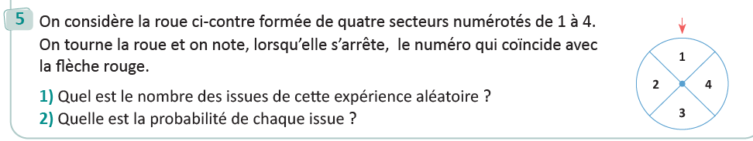
On commence par la correction de l’exercice maison de la séance précédente.
L’enseignant contrôle les réalisations d’un échantillon d’élèves avant de passer à la correction au tableau
129

Slide 20

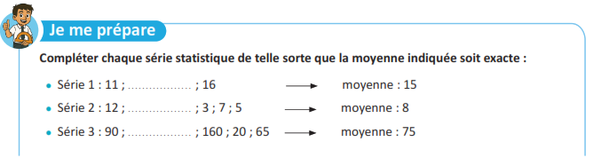
Complétez les phrases suivantes.
L’enseignant donne 30s aux élèves pour réfléchir, puis invite deux ou trois d'entre eux à répondre.

Slide 21
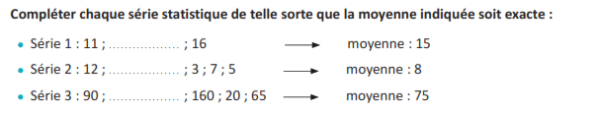
La face d’une pièce de monnaie comporte un portrait.
L’enseignant affiche et explique les réponses.
32
19
112

Slide 22
2 min

Slide 23


A la fin de cette séance, vous serez capables de:
L’enseignant explique :
Résoudre un problème en utilisant les graphes, les tableaux ou/et les paramètres d’une série statistique

Slide 24
3 min

Slide 25
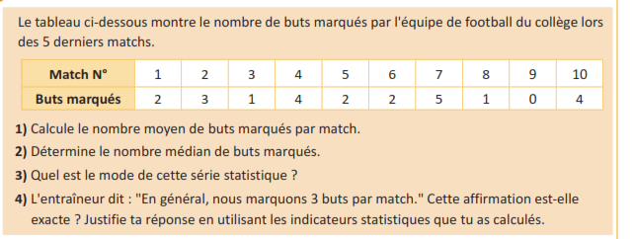
Je vais vous montrer, à travers un exemple, comment résoudre un problème statistique.
L’enseignant lit et explique la situation.
paramètres
L'entraîneur dit : "En général, nous marquons 3 buts par match." Cette affirmation est-elle
exacte ? Justifie ta réponse en utilisant les paramètres statistiques que tu as calculés.

Slide 26
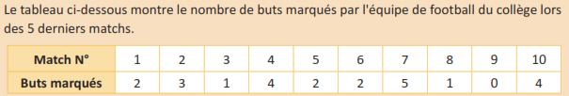
Je calcule la moyenne arithmétique de cette série statistique
L’enseignant lit et explique

Slide 27

Je calcule la valeur médiane de cette série statistique
L’enseignant lit et explique

Slide 28

Je détermine le mode de cette série statistique
L’enseignant lit et explique

Slide 29


J’analyse l’affirmation pour répondre à question
L’enseignant lit et explique

Slide 31
Nous allons traiter la situation suivante
L’enseignant explique la situation
Le tableau ci-dessous montre le nombre de livres empruntés à la bibliothèque du collège par une classe de 1AC pendant les 10 dernières semaines.
Semaine n° | 1 | 2 | 3 | 4 | 5 | 6 | 7 | 8 | 9 | 10
Livres empruntés | 4 | 4 | 4 | 5 | 5 | 6 | 6 | 7 | 7 | 8
Le responsable de la bibliothèque affirme : « En général, la classe emprunte 6 livres par semaine. » Cette affirmation est-elle exacte ? Justifie ta réponse en utilisant les paramètres statistiques calculés.

Slide 32
Nous allons commencer par le calcul de la moyenne arithmétique ,le mode et la médiane de cette série statistique
L’enseignant explique la situation
Reliez par ce qui convient:
la moyenne de cette série statistique est :
4
la médiane de cette série statistique est :
5,6
Le mode de cette série statistique est:
5,5

Slide 33
Voici les bonnes réponses
la moyenne de cette série statistique est :
4
la médiane de cette série statistique est :
5,6
Le mode de cette série statistique est:
5,5

Slide 34
Nous allons maintenant interpréter les résultats trouvés
L’enseignant explique la situation
Reliez par ce qui convient:
la moyenne de cette série statistique est :5,6
La moitié de la classe a emprunté 5,5 livres
la médiane de cette série statistique est : 5,5
La majorité des élèves ont emprunté 4 livres
Le mode de cette série statistique est: 4
En moyenne les élèves de cette classe ont emprunté : 5,6

Slide 35
Voici les bonnes réponses
la moyenne de cette série statistique est :5,6
La moitié de la classe a emprunté 5,5 livres.
la médiane de cette série statistique est : 5,5
La majorité des élèves ont emprunté 4 livres.
Le mode de cette série statistique est: 4
En moyenne les élèves de cette classe ont emprunté 5,6 livres.

Slide 36
Compléter la conclusion de la situation étudiée
L’affirmation du responsable de la bibliothèque n’est ………………………………, car :
la ……………………….. est 5,6 ;
la ………………………… est 5,5 ;
le ………………………… est 4.
Ces trois valeurs sont ………………, et aucune ne vaut …...
On peut donc dire que la classe emprunte plutôt entre …………………..livres en général, mais pas ………………… 6.

Slide 37
Voici les bonnes réponses:
L’affirmation du responsable de la bibliothèque n’est ………………………………, car :
la ……………………….. est 5,6 ;
la ………………………… est 5,5 ;
le ………………………… est 4.
Ces trois valeurs sont ………………, et aucune ne vaut …...
On peut donc dire que la classe emprunte plutôt entre ………… livres en général, mais pas 6.
pas exacte
moyenne
médiane
mode
différentes
pas 6
5 et 6

Slide 38
20 min

Slide 39


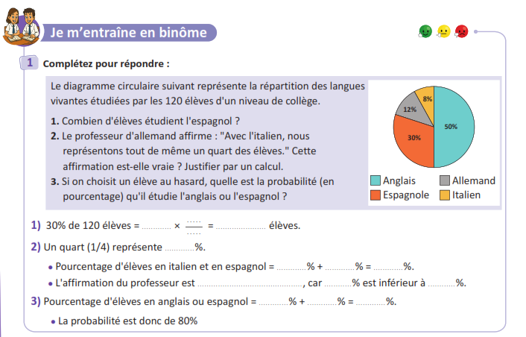
Travaillez individuellement puis discutez en binômes vos réponses.
L'enseignant accorde 2 min au travail individuel puis une minute de discussion. Il circule pour contrôler et donner des indications en cas de besoin.
131

Slide 40
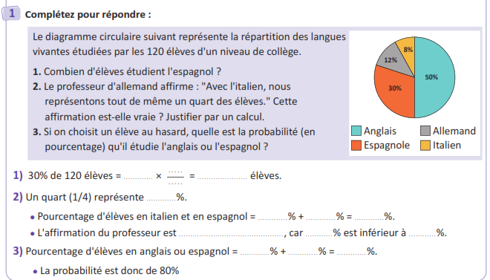
Prenez la correction sur vos livrets.
L'enseignant accorde 2 min au travail individuel puis une minute de discussion. Il circule pour contrôler et donner des indications en cas de besoin.
120
30
36
100
25
120
120
120
120
120
120
120
120
120

Slide 41
10 min

Slide 42
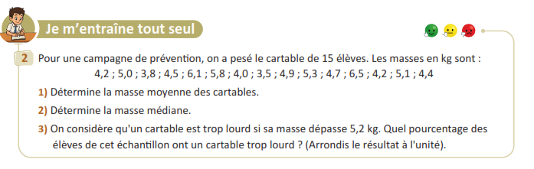
Prenez votre livret et votre crayon, puis répondez individuellement aux exercices. Vous avez 10 min
L’enseignant vérifie les productions des élèves, donne une aide individuelle en cas de difficulté et oriente les élèves ayant terminé vers le défi.
Page 131

Slide 43

Le temps est terminé. Voyons ensemble la solution des exercices.
L’enseignant accorde 5 min pour donner l’occasion aux élèves de présenter leurs productions et corrige au tableau.
Temps Écoulé

Slide 45

Qui peut me dire ce que nous avons appris aujourd’hui?

Slide 46
Voici ce que nous avons appris
L’enseignant donne un rappel du cas pair ci-dessous:
Comment résoudre un problème statistique à partir:
Du tableau de valeurs
Du graphe de la série (en bâtonnets ou circulaire)
Des paramètres de la série ( Mode, Médiane et Moyenne)

Slide 47
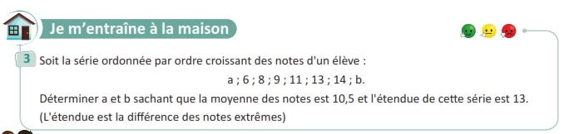
Voici l’exercice à faire à la maison pour la séance prochaine.
L’enseignant incite les élèves à faire l’exercice à la maison, puis clôt la séance..

Slide 48

C’est la fin de notre séance. N’oubliez pas de réviser votre leçon.
L’enseignant incite les élèves à faire l’exercice à la maison, puis clôt la séance..
A la prochaine séance!

